Slide 1

ASSALAMU’ALAIKUM WR. WB.
Dra. Sukanah, M.A

Slide 2

AL-ISLAM DAN KEMUHAMMADIYAHAN
Zakat, Infaq, dan Shodaqoh

Slide 3

ZAKAT
Bahasa (lughat)
Hukum Islam (istilah syara’)
Menurut HR. At-Tirmidzi adalah tumbuh, berkembang, kesuburan atau bertambah atau dapat pula berarti membersihkan atau mensucikan
Nama dari sejumlah harta tertentu yang telah mencapai syarat tertentu (nishab) yang diwajibkan Allah SWT untuk dikeluarkan dan diberikan kepada yang berhak menerimanya dengan persyaratan tertentu pula

Slide 4

Hukum Zakat
Zakat merupakan salah satu rukun Islam, dan menjadi salah satu unsur pokok bagi tegaknya syariat Islam. Oleh sebab itu hukum zakat adalah wajib (fardhu) atas setiap muslim yang telah memenuhi syarat-syarat tertentu.

Slide 5
Syarat-Syarat Wajib Zakat
Muslim
Merdeka
Mampu

Slide 6
Macam-Macam Zakat
Zakat Fitrah
Zakat Maal
Zakat Profesi/Penghasilan
Zakat Emas/Perak
Zakat Tabungan
Zakat Investasi
Zakat Perniagaan

Slide 7

Penerima Zakat (Mustahiq)
Fakir
Miskin
Amil zakat
Golongan muallaf
Memer
dekakan budak belian
Gharimun
Mujahidin
Ibnu sabil

Slide 8
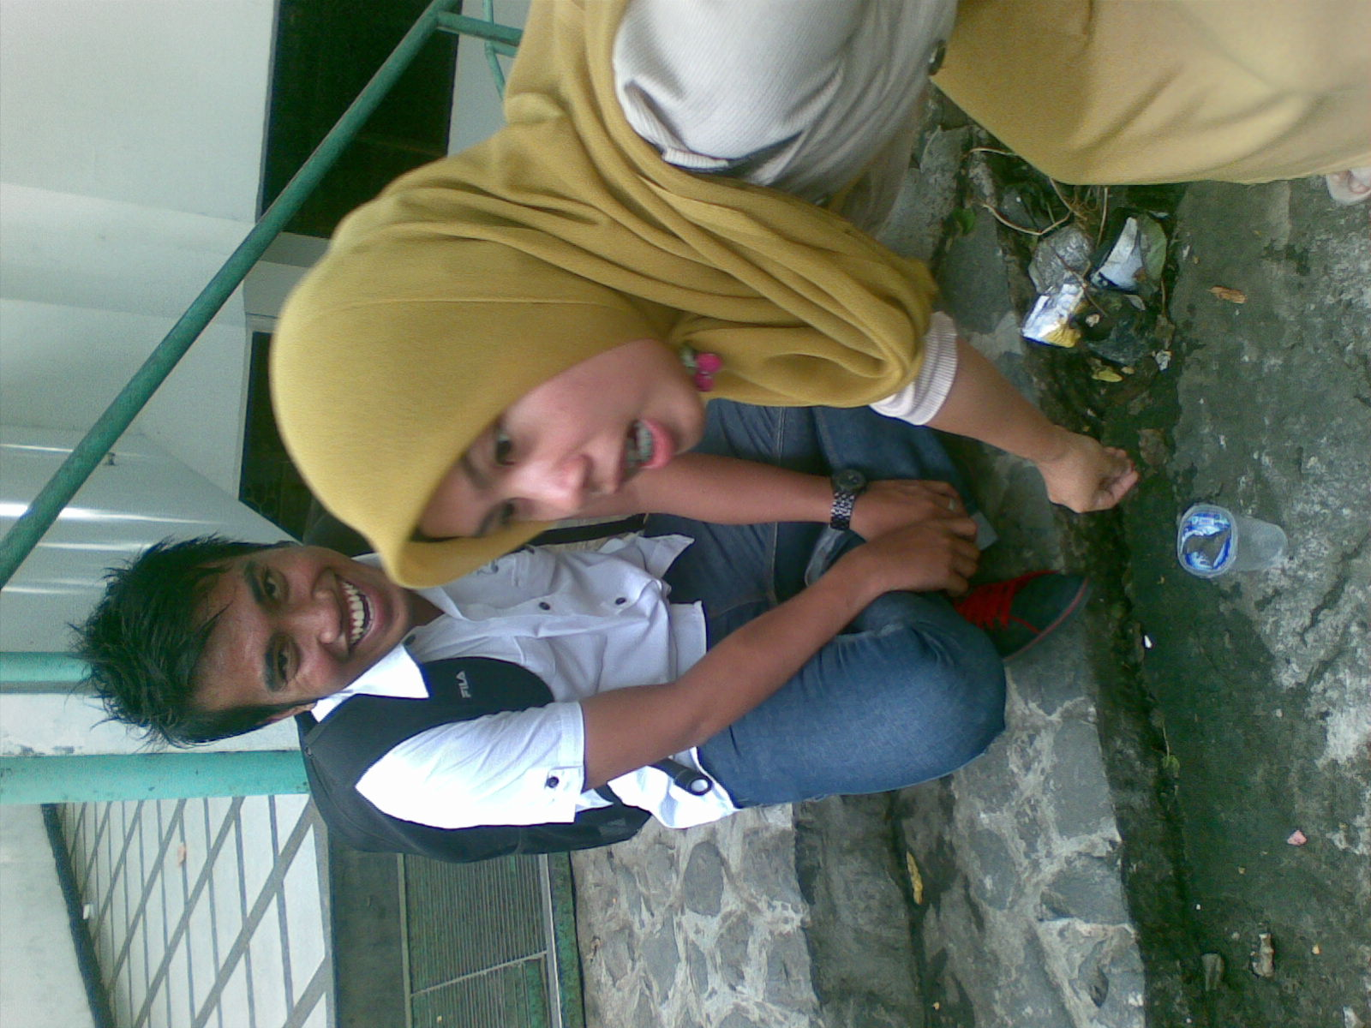
Termasuk golongan apakah ini?

Slide 9

INFAQ
Mengeluarkan sesuatu (harta) untuk kepentingan sesuatu
Mengeluarkan sebagian dari harta atau pendapatan/penghasilan untuk suatu kepentingan yang diperintahkan Islam

Slide 10
Membelanjakan Harta
Memberi Nafkah
Mengeluarkan Zakat

Slide 11

    SHODAQOH
Membelanjakan harta atau mengeluarkan dana dengan tujuan mendekatkan diri kepada Allah

Slide 12

Macam-Macam Shadaqah
Tasbih, Tahlil dan Tahmid
Amar ma’ruf nahi mungkar
Hubungan intim suami istri
Bekerja dan memberi nafkah pada sanak keluarganya
Membantu urusan orang lain
Mengishlah dua orang yang berselisih
Menjenguk orang sakit
Berwajah manis atau memberikan senyuman
Berlomba-lomba dalam amalan sehari-hari

Slide 13
Nilai-Nilai Ajaran Islam tentang Zakat, Infaq, dan Shodaqoh
Menurut pemahaman firman Allah Q.S. Almaidah ayat 3 menunjukkan bahwa Islam merupakan agama yang sempurna di dalamnya mengajarkan nilai-nilai yang menghantarkan umatnya untuk menggapai kebahagiaan dan keridhoaan Allah Tuhan yang Maha Kuasa. Nilai-nilai yang diajarkan Islam tidak hanya berdemensi keillahiaan akan tetapi juga berdemensi sosial keumatan, hal ini terlihat jelas ketika dalam nilai-nilai keimanan dan keislaman, kewajiban ini dimplementasikan salah satunya dalam bentuk ibadah zakat.

Slide 14

Fungsi Zakat, Infaq, dan Shodaqoh dalam Islam
Spiritual
Ekonomi
Sosial

Slide 15
Penyebab Ketidaksadaran Umat Islam dalam Berzakat, Berinfaq dan Bersodakoh
Merosotnya aqidah dan akhlaq ummat Islam
Adanya anggapan bahwa zakat identik dengan pajak
Syariat zakat termasuk kewajiban yang belum dilaksanakan secara baik pada tingkat komunitas ummat.
Pengelolahan dana zakat dalam penyampaian yang masih kariatif (kurang mencapai sasaran yang diinginkan).

Slide 16

Solusi dalam menghidupkan kembali kesadaran dan eksistensi zakat, infaq, dan shodaqoh
Dengan cara da’wah serta tarbiyah Islamiyah kepada masyarakat
Membentuk badan amil yang mampu mengoptimalkan proses pendistribusiannya
Mengeksistensikan zakat, infaq, dan shodaqoh dengan cara mencari dukungan dari kekuatan politik, tokoh masyarakat, lembaga-lembaga masyarakat, serta media massa.

Slide 17
Hikmah Zakat, Infaq, dan Shodaqoh
Membersihkan harta dan jiwa setiap muslim yang taat terhadap ajaran Islam
Menumbuhkan rasa tanggung jawab sosial
Memperkokoh kesempurnaan pribadi
Menumbuhkan kesadaran dalam diri kita bahwa harta yang dicari dan dimiliki bukanlah tujuan akhir

Slide 18
Menumbuhkan sikap tawwakal atau berserah diri kepada Allah
Kesenjangan sosial yang kian melebar dapat diatasi
Menumbuhkan dzikrul maut, atau ingat akan mati, hal ini karena perintah menunaikan zakat harus dilakukan sesegera mungkin bila sudah waktunya, jangan sampai ditunda-tunda.

Slide 19

Lembaga Zakat, Infaq, Shodaqoh Muhammadiyah (LAZISMU)
Lembaga nirlaba tingkat nasional yang berkhidmat dalam pemberdayaan masyarakat melalui pendayagunaan secara produktif dana zakat, infaq, wakaf dan dana kedermawanan lainnya baik dari perseorangan, lembaga, perusahaan dan instansi lainnya.

Slide 20

Latar Belakang Berdirinya LAZISMU
1
Fakta Indonesia yang berselimut dengan kemiskinan yang masih meluas, kebodohan dan indeks pembangunan manusia yang sangat rendah
2
Zakat diyakini mampu bersumbangsih dalam mendorong keadilan sosial, pembangunan manusia dan mampu mengentaskan kemiskinan

Slide 21

Kebijakan Strategis Program LAZISMU
Pengembangan pendidikan (Education Development)
Pelayanan Sosial dan Dakwah (Social & Dakwah Services)
Pemberdayaan Ekonomi Masyarakat (Micro Economic Empowerment)
Pemberdayaan Petani ( Farm & Agriculture Empowerment)

Slide 22

“Thank you”
Wasallamualaikumsalam Wr.Wb

